Slide 1
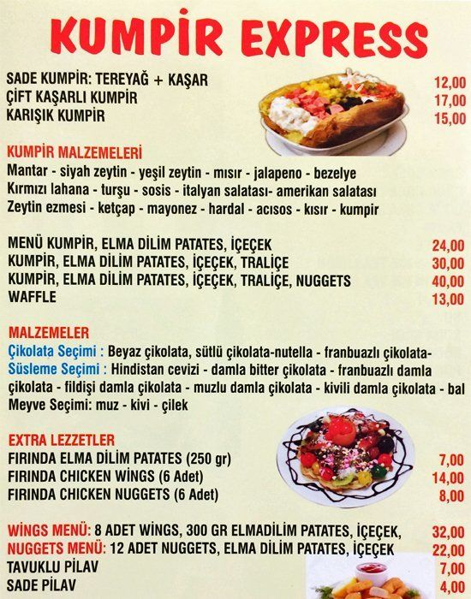
QT ÖRNEK UYGULAMA
Kullanıcı Eğer Karışk kumpir seçerse Kumpir malzemelerinden 2’şer tane seçtirelim. EğerSade kumpir veya çift kaşarlı kumpir seçerse herhangi bir malzeme seçimi yaptırmayalım. En son bir metin kutuusnda kullanıcının seçtiği kumpiri detayıyla birlikte bir yazdıralım ve fiyat bilgisini verelim.

